Slide 1
Паскаль по-новому Массивы

Slide 2
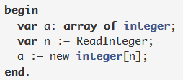
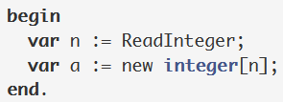
Описание и выделение памяти
В PascalABC.NET рекомендуется использовать динамические массивы.
Динамический массив описывается так: var a: array of integer;
Память под динамический массив a выделяется в момент работы программы:
выделенная память гарантированно автоматически заполняется нулевыми значениями.
Можно совместить описание и выделение памяти - тип динамического массива выводится автоматически:

Slide 3
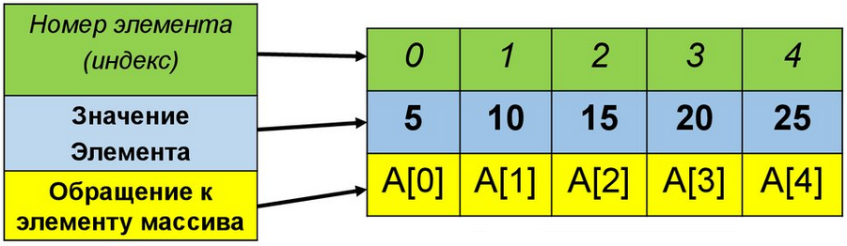
Индексация в динамических массивах и использование статических массивов
Динамические массивы индексируются с нуля - это эффективно. В качестве индексов в динамических массивах могут выступать только целые числа.
Статические массивы тем не менее иногда удобно использовать - в задачах, где индексы либо символьные, либо по-существу начинаются не с нуля. Например, для подсчёта количества слов на каждую букву может использоваться статический массив

Slide 4


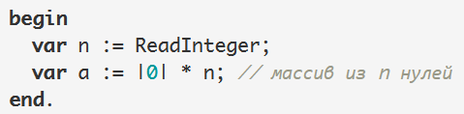
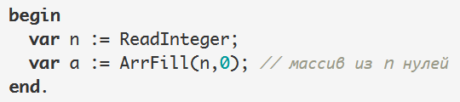
Заполнение массивов
Простейшее заполнение - набором значений:
Заполнение диапазоном целых или символьных значений делается с использованием функции Arr:
Заполнение определённым значением осуществляется с помощью операции умножения массива на число:
Для заполнения можно также использовать функцию ArrFill:

Slide 5
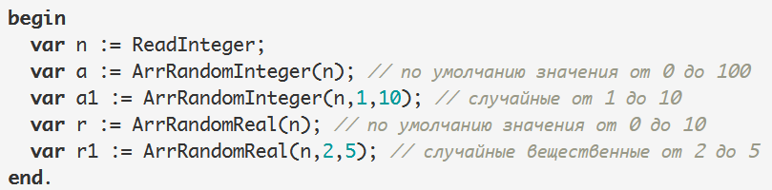
Заполнение массивов
Для заполнения массива случайными значениями следует использовать стандартные функции:

Slide 6
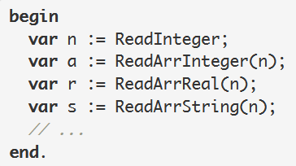
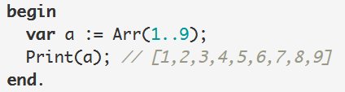
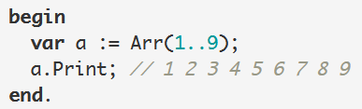
Ввод и вывод элементов массива
Для ввода элементов массива базовых типов используются функции:
Стандартная процедура вывода Write или Print выводит значения в массиве в квадратных скобках через запятую
Однако лучше всего для вывода воспользоваться методом Print, выводящим все значения в массиве через пробел:

Slide 7




Циклы по массиву
Для обработки элементов массива используются следующие циклы:
Цикл for по индексам (если требуется менять элементы или нужна информация об индексах)
Цикл foreach по элементам (если индексы не видны и мы не меняем массив)
Цикл foreach по индексам
Цикл foreach по диапазону индексов

Slide 8
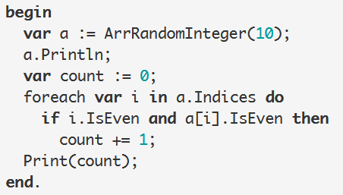
Пример обработки массива
ЗАДАЧА. Найти количество чётных элементов, стоящих на чётных местах

Slide 9
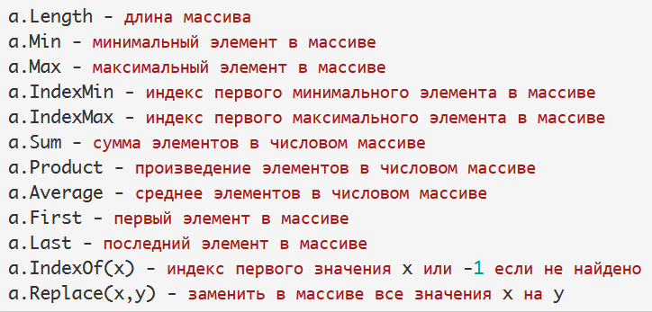

Методы массива
Кроме того, доступны процедуры:

Slide 10

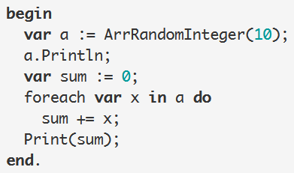
Операции с массивами
ЗАДАЧА. Накопить сумму элементов массива

Slide 11
КОНЕЦ

